Slide 1


TIẾT 2

Slide 2


Slide 3
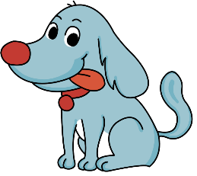
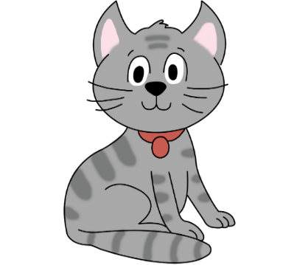
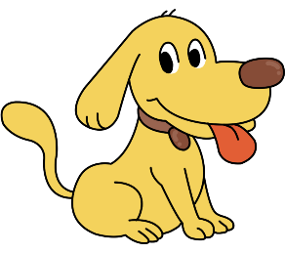
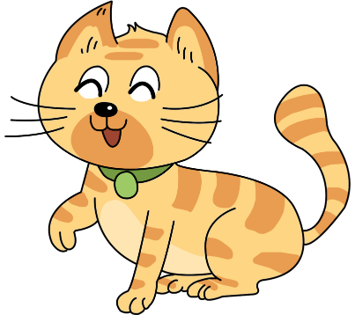
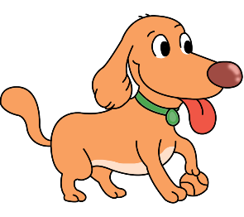
1
Số
?
0
3
2
?
?
?

Slide 4
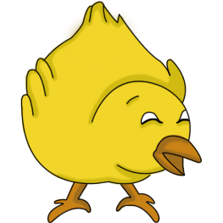
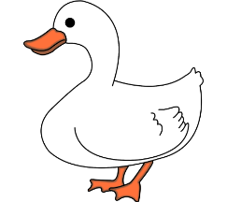
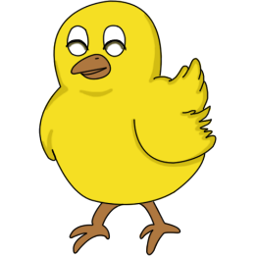
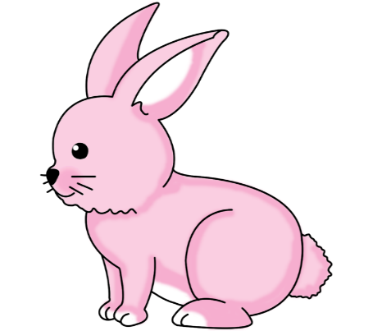

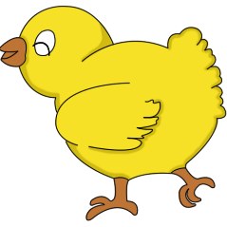
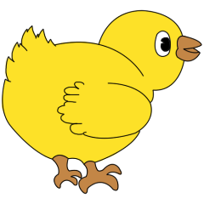
1
Số
?
4
1
5
?
?
?

Slide 5
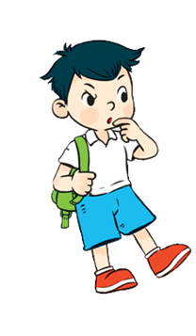

2
Số
?
5
?
3
?
1
0
4
2

Slide 6


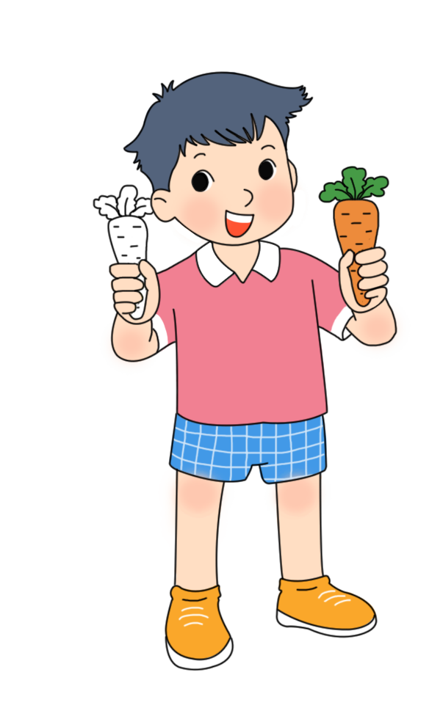




3
Có bao nhiêu củ cà rốt đã tô màu?
a)
d)
b)
e)
c)
g)

Slide 7

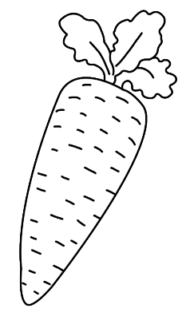
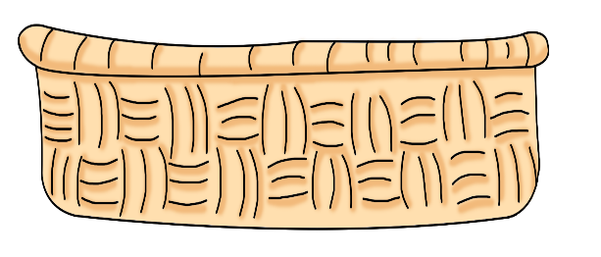
3
Có bao nhiêu củ cà rốt đã tô màu?
a)
Đáp án
3

Slide 8
3
Có bao nhiêu củ cà rốt đã tô màu?
b)
Đáp án
2

Slide 9
3
Có bao nhiêu củ cà rốt đã tô màu?
c)
Đáp án
4

Slide 10
3
Có bao nhiêu củ cà rốt đã tô màu?
d)
Đáp án
1

Slide 11
3
Có bao nhiêu củ cà rốt đã tô màu?
e)
Đáp án
5

Slide 12
3
Có bao nhiêu củ cà rốt đã tô màu?
e)
Đáp án
0

Slide 13
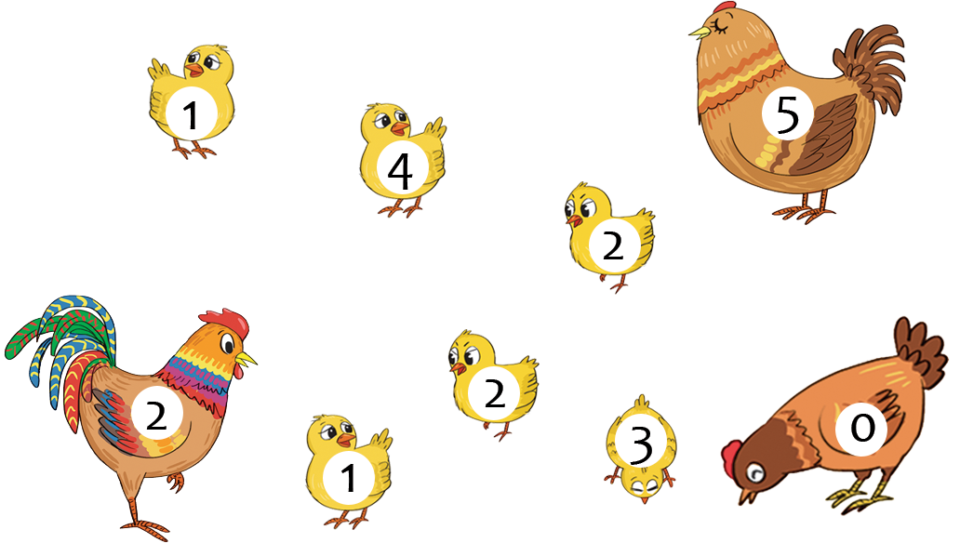

3
Có bao nhiêu con gà ghi số 2 ?
Đáp án
3

Slide 14


